Slide 1
Ensemble
Learning
김 상 균

Slide 2
Contents
Prior Knowledge
Ensemble Learning
1. Decision Tree
4. Bagging
2. Bootstrap
5. Random Forest
3. MSE
6. Boosting
7. Stacking

Slide 3
Decision Tree / Bootstrap / MSE | Bagging / Random Forest / Boosting / Stacking
Prior Knowledge
Decision Tree
의사결정(Decision) 규칙을 나무(Tree) 구조로 나타내어 전체 자료를 몇 개의 소집단으로 분류하거나 예측을 수행하는 분석방법
Overfitting을 피하기 위해 가지치기로 최적의 모형 선택
장점 : 해석의 용이성, 수학적 가정이 불필요한 비모수적 모형
단점 : 다른 방법에 비해 낮은 정확도

Slide 4
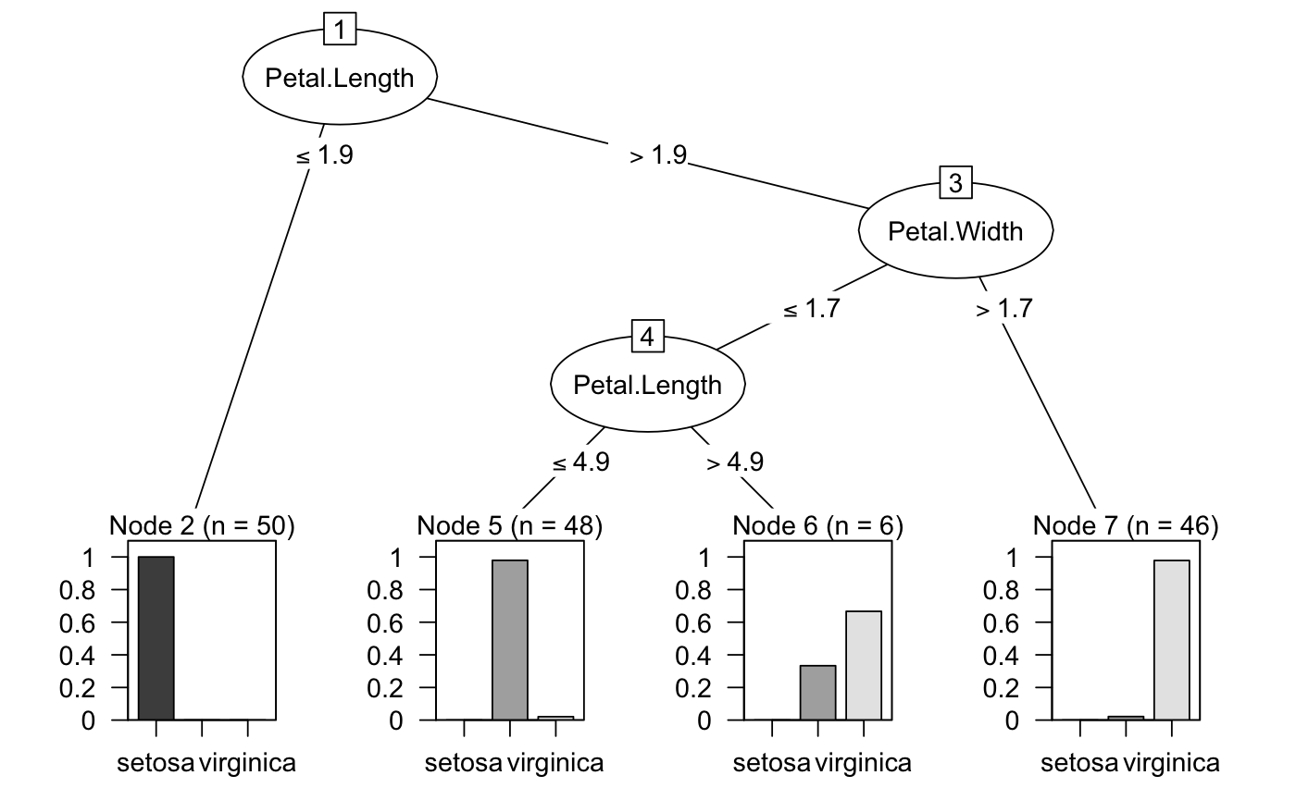
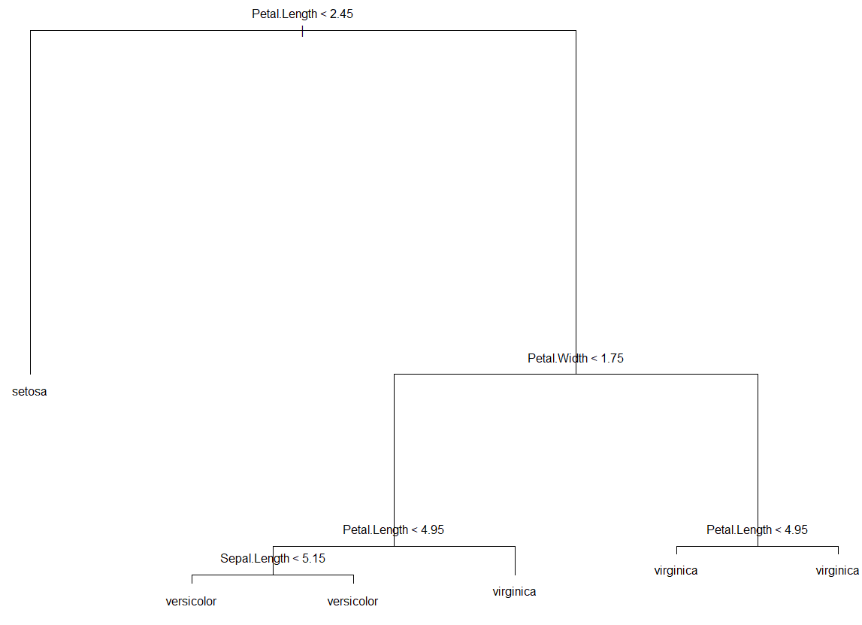
Decision Tree / Bootstrap / MSE | Bagging / Random Forest / Boosting / Stacking
Prior Knowledge
Decision Tree

Slide 5
Decision Tree / Bootstrap / MSE | Bagging / Random Forest / Boosting / Stacking
Prior Knowledge
Bootstrap
Resampling의 한 방법으로, 표본에서 단순랜덤복원추출을 통해 여러 개의 Bootstrap Sample을 생성
Data Set의 분포가 고르지 않을 때 Training Data를 늘리는 방법
확률변수가 따르는 분포를 정확히 모를 때 확률변수의 모수 및 모수의 신뢰구간 추정

Slide 6
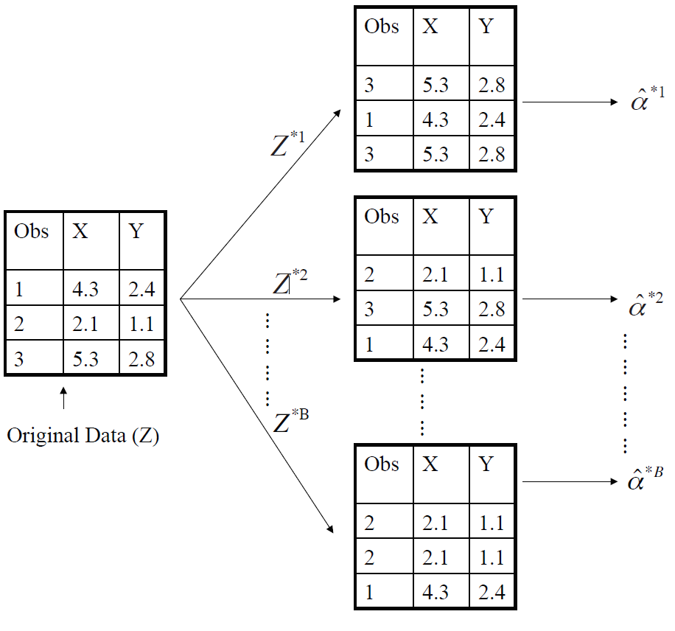
Prior Knowledge
Decision Tree / Bootstrap / MSE | Bagging / Random Forest / Boosting / Stacking
Bootstrap

Slide 7
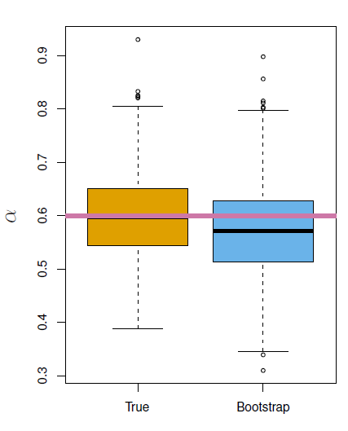
Decision Tree / Bootstrap / MSE | Bagging / Random Forest / Boosting / Stacking
Prior Knowledge
Bootstrap

Slide 8
Decision Tree / Bootstrap / MSE | Bagging / Random Forest / Boosting / Stacking
Prior Knowledge
M S E
MSE : Mean Square Error, 평균 제곱 오차
오차(잔차)의 제곱에 대해 평균을 취한 것
값이 작을수록 실제값과 차이가 적은 것이므로 추측한 값의 정확성이 높은 것. 보통 제곱근인 RMSE를 많이 활용
MSE는 분산(Variance)과 편향(Bias)의 제곱으로 이루어져 있음

Slide 9
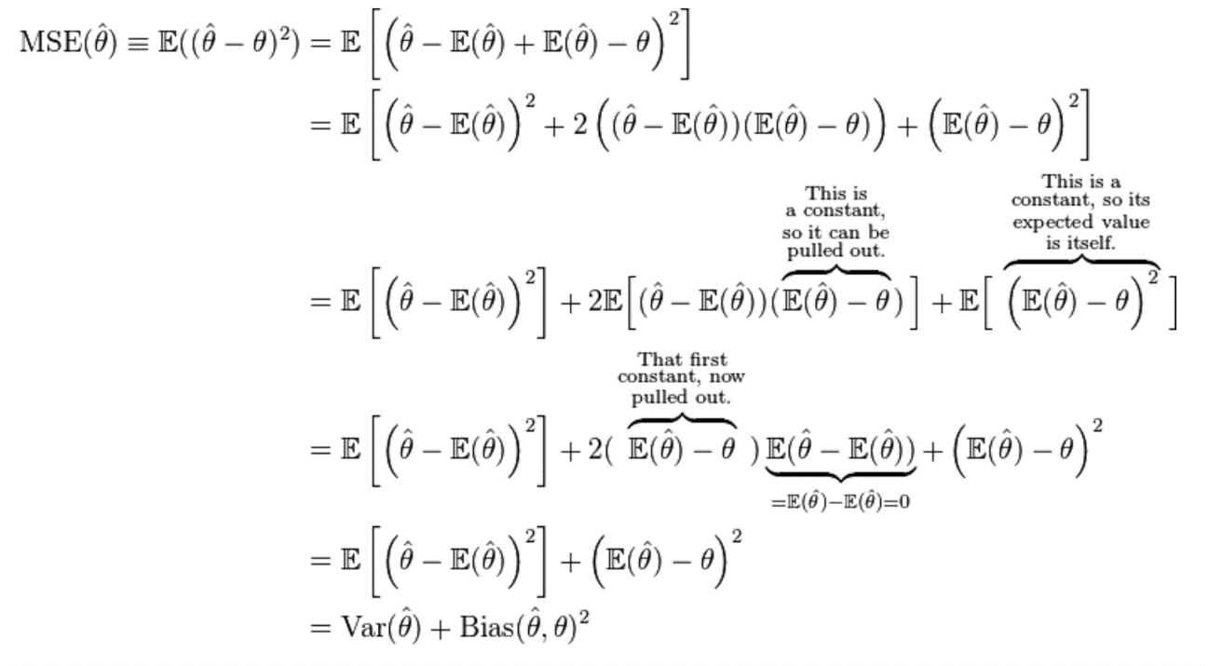
Decision Tree / Bootstrap / MSE | Bagging / Random Forest / Boosting / Stacking
Prior Knowledge
M S E

Slide 10
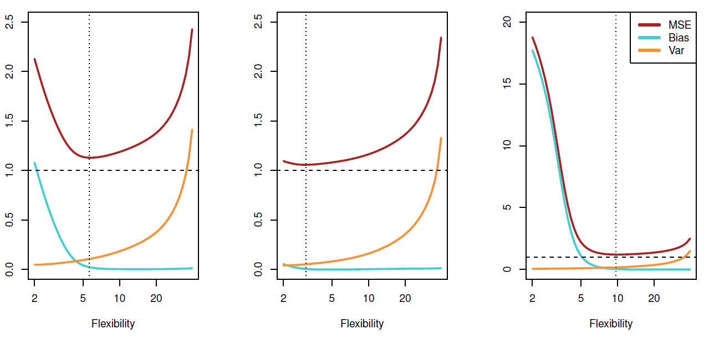
Decision Tree / Bootstrap / MSE | Bagging / Random Forest / Boosting / Stacking
Prior Knowledge
M S E

Slide 11
Ensemble Learning
Decision Tree / Bootstrap / MSE | Bagging /Random Forest / Boosting / Stacking
Two heads are better than one.
여러가지 동일한 혹은 상이한 모형들의 예측 결과를 종합하여 최종적인 의사결정에 활용하는 방법론
이상치에 대한 대응력이 높아지고, 기존 모형보다 성능이 좋아짐
각 모형의 오분류율이 50% 이하이고, 모형 간 상호 독립일 때 좋은 성능의 앙상블 모형이 만들어짐.

Slide 12

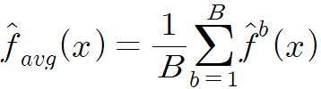
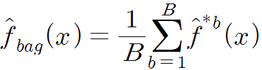
Ensemble Learning
Decision Tree / Bootstrap / MSE | Bagging / Random Forest / Boosting / Stacking
Bagging
Bagging : Bootstrap + Aggregating
Bias는 유지한 채 Variance만 감소 : MSE가 낮아짐
아주 큰 값의 B를 사용해도 Overfitting이 잘 발생하지 않음

Slide 13
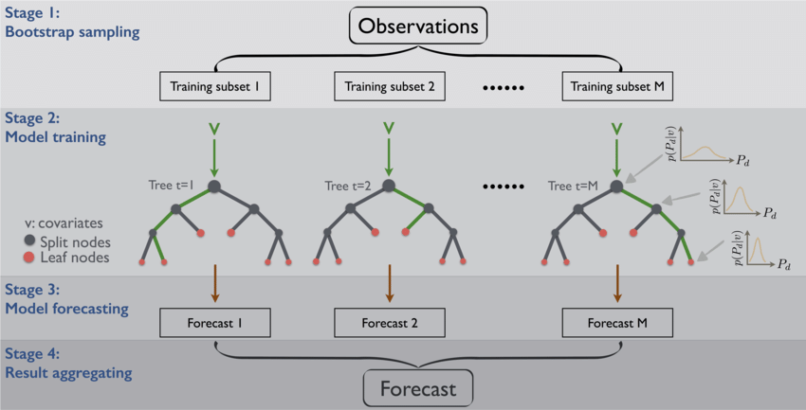
Ensemble Learning
Decision Tree / Bootstrap / MSE | Bagging / Random Forest / Boosting / Stacking
Bagging

Slide 14
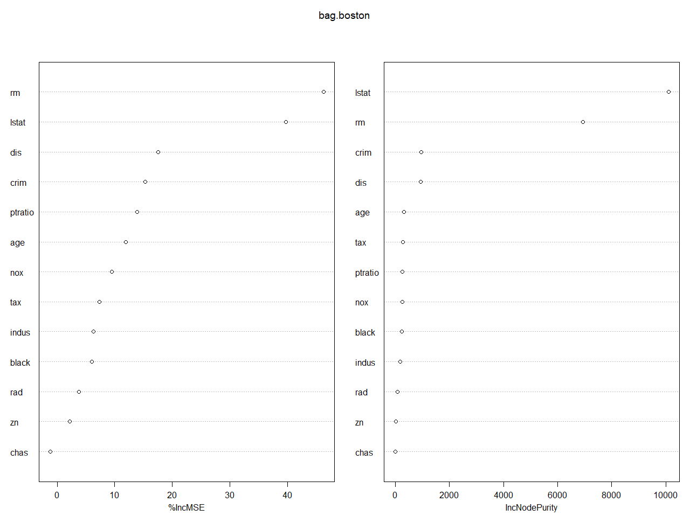
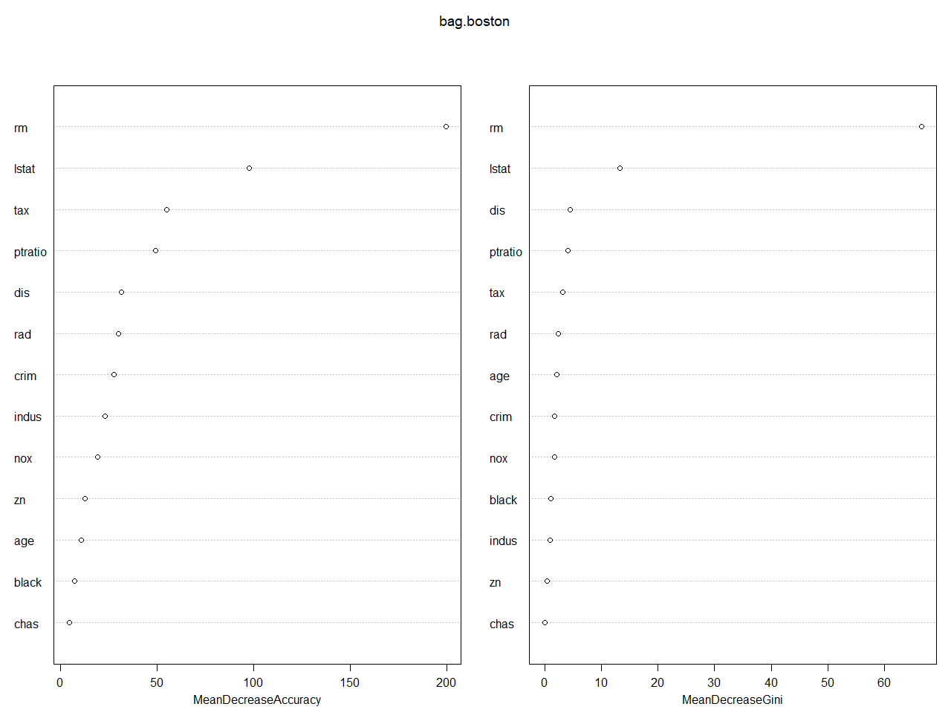
Ensemble Learning
Decision Tree / Bootstrap / MSE | Bagging / Random Forest / Boosting / Stacking
Bagging

Slide 15



Ensemble Learning
Decision Tree / Bootstrap / MSE | Bagging / Random Forest / Boosting / Stacking
Random Forest
Bagging의 특수한 형태로 모든 변수가 아닌 일부 변수만 사용
강한 설명변수가 존재할 경우 서로 유사한 Bagging Tree들이 생성. 이 경우 예측값들이 높은 상관을 가지게 돼 분산을 크게 줄이지 못함
[사용 변수 개수] Regression : , Classification :
반복문을 통해 을 바꿔가면서 최적의 을 찾을 수도 있음

Slide 16
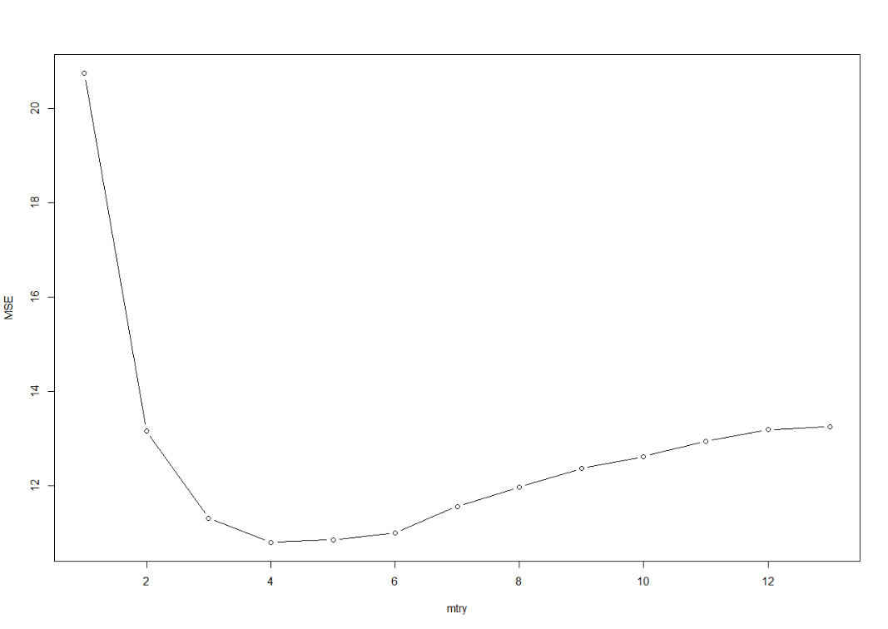
Ensemble Learning
Decision Tree / Bootstrap / MSE | Bagging / Random Forest / Boosting / Stacking
Random Forest

Slide 17
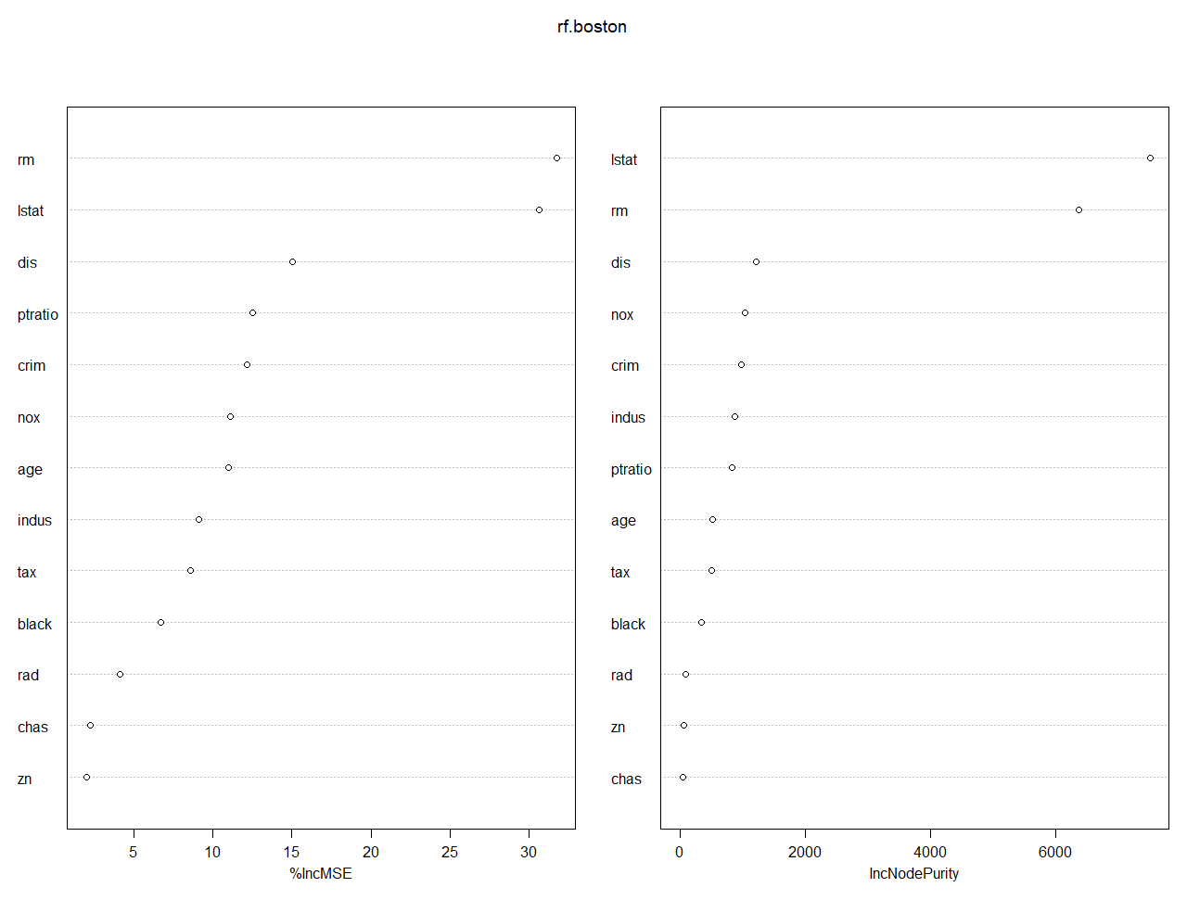
Ensemble Learning
Decision Tree / Bootstrap / MSE | Bagging / Random Forest / Boosting / Stacking
Random Forest

Slide 18
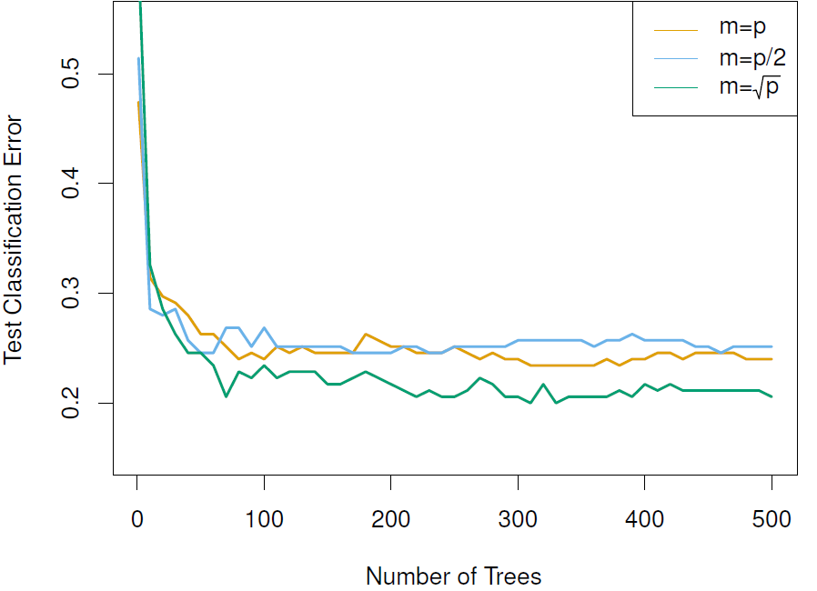
Ensemble Learning
Decision Tree / Bootstrap / MSE | Bagging / Random Forest / Boosting / Stacking
Random Forest

Slide 19
Ensemble Learning
Decision Tree / Bootstrap / MSE | Bagging / Random Forest / Boosting / Stacking
Boosting
Weak Classifier를 여러 개 모아 Strong Classifier를 생성
모형이 순차적으로 생성되며, 이전 단계의 Weak Classifier를 통해 더 잘 맞출 수 있는 방향으로 Weight를 업데이트
Bagging이 일반적인 모델을 만드는데 집중되어 있다면, Boosting은 맞추기 어려운 문제를 맞추는데 초점이 맞춰져 있음
반복수가 늘어날 경우 Overfitting 발생 가능성 有

Slide 20
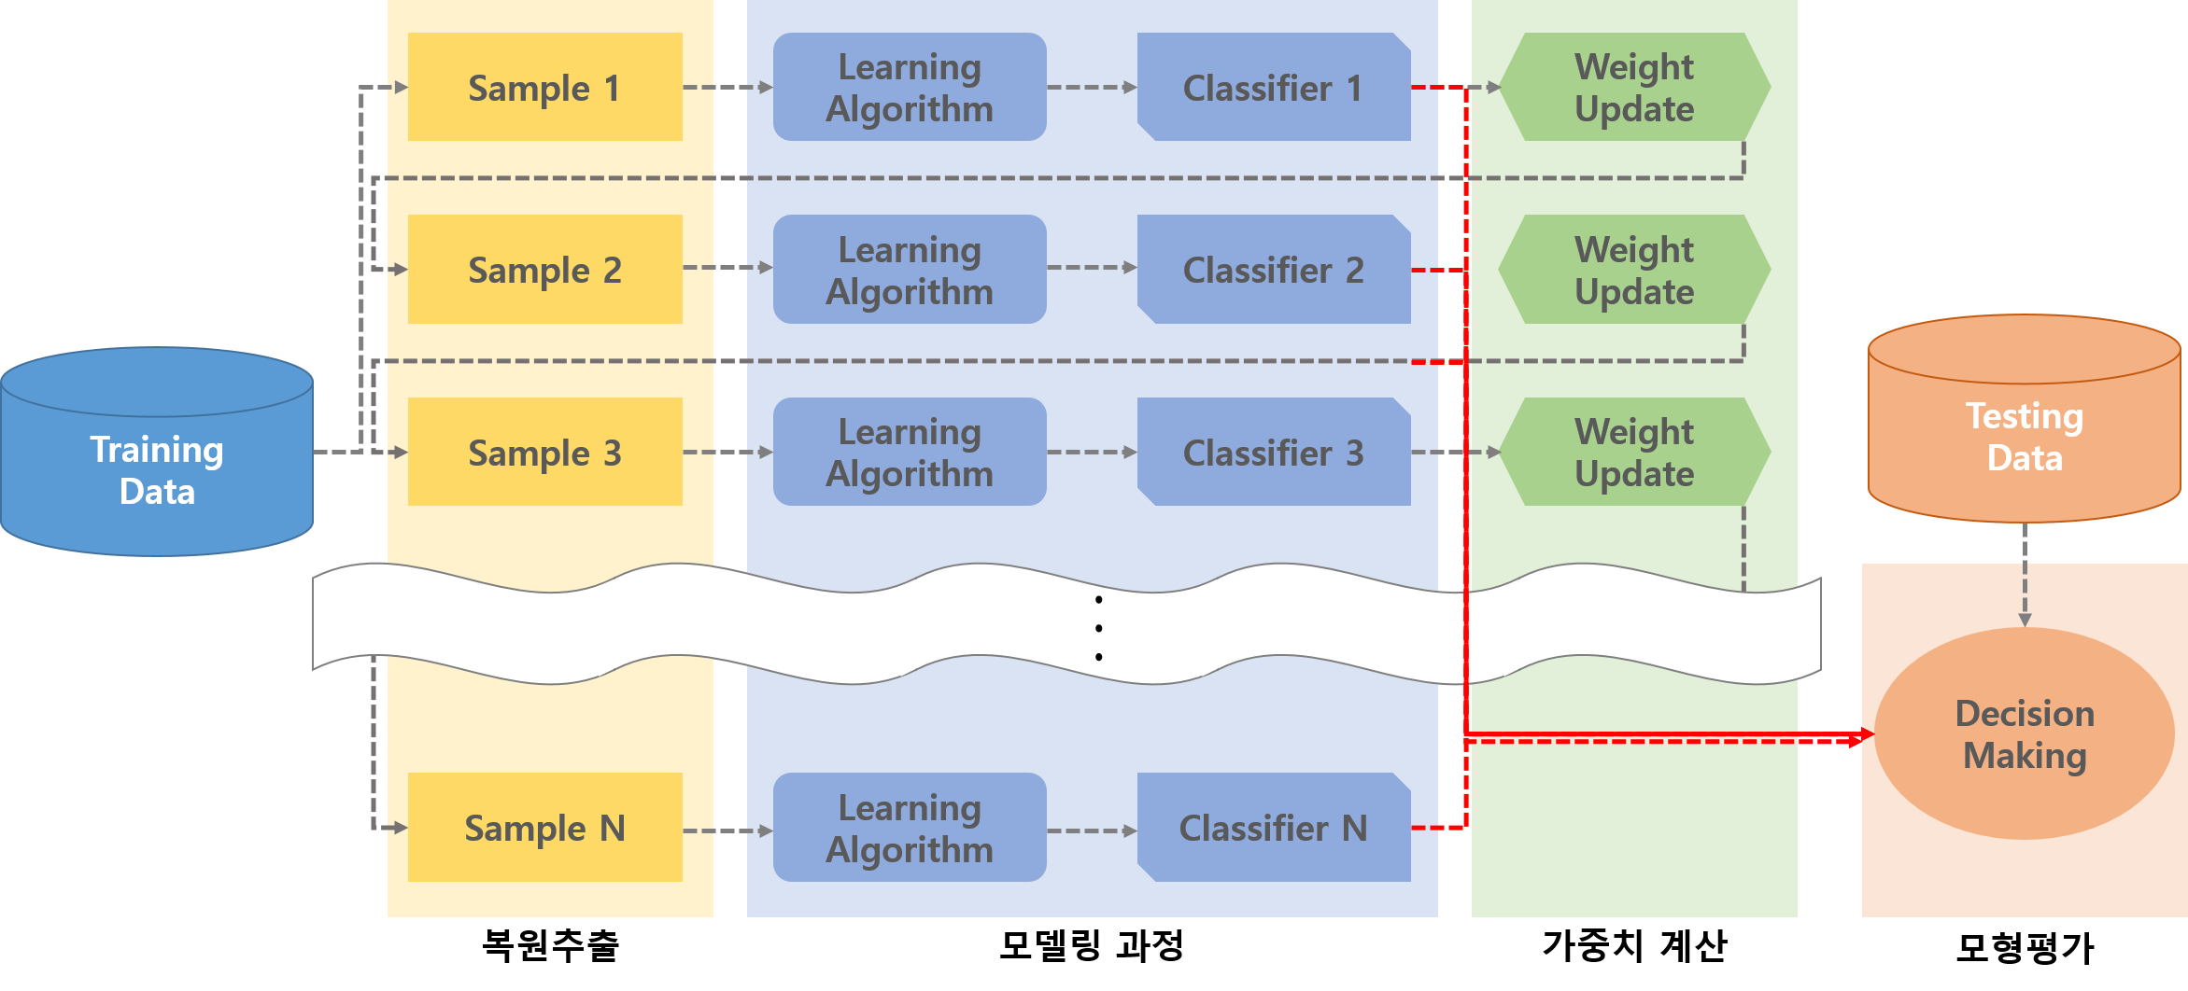
Ensemble Learning
Decision Tree / Bootstrap / MSE | Bagging / Random Forest / Boosting / Stacking
Boosting

Slide 21
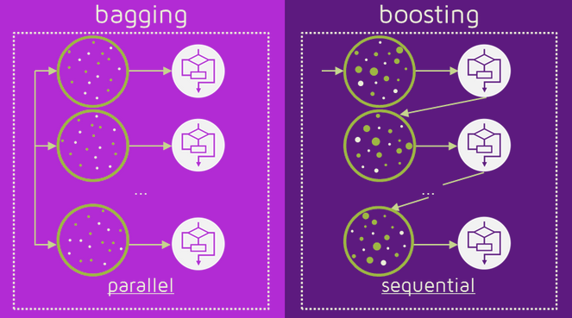
Ensemble Learning
Decision Tree / Bootstrap / MSE | Bagging / Random Forest / Boosting / Stacking
Boosting

Slide 22
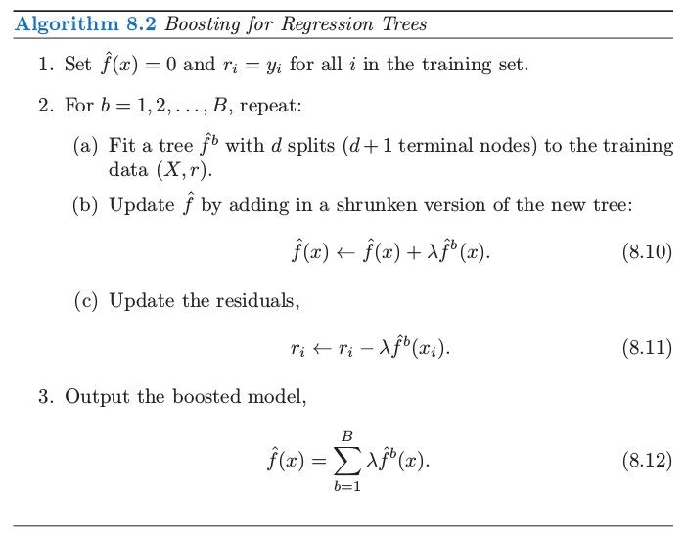
Ensemble Learning
Decision Tree / Bootstrap / MSE | Bagging / Random Forest / Boosting / Stacking
Boosting

Slide 23
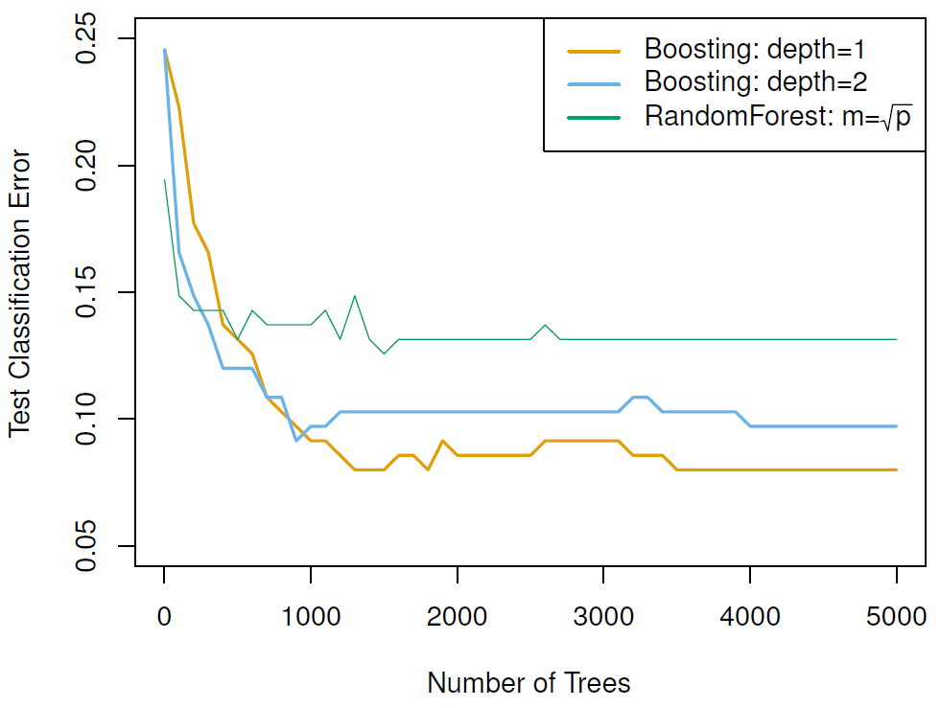
Ensemble Learning
Decision Tree / Bootstrap / MSE | Bagging / Random Forest / Boosting / Stacking
Boosting

Slide 24
Ensemble Learning
Decision Tree / Bootstrap / MSE | Bagging / Random Forest / Boosting / Stacking
Stacking
서로 다른 모델들을 조합해서 최고의 성능을 내는 모델을 생성
LR, KNN, SVM 등 다양한 알고리즘 사용 가능
예측값들의 공선성으로 인한 Overfitting 발생 가능성 有. 이를 방지하기 위해 교차 검증(Cross Validation)과 정규화를 사용
(특히 교차 검증 사용 시)필요로 하는 연산량이 매우 높음

Slide 25
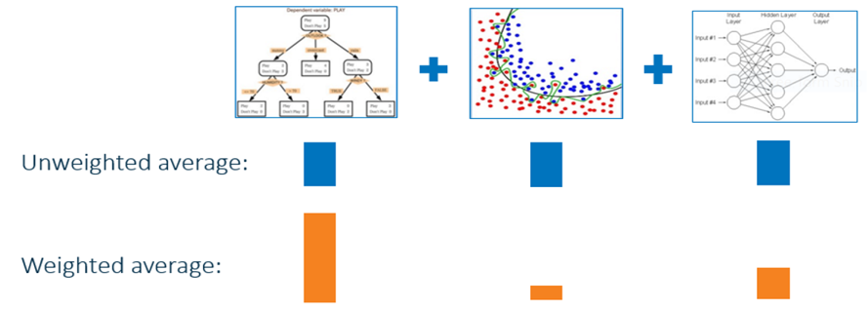
Ensemble Learning
Decision Tree / Bootstrap / MSE | Bagging / Random Forest / Boosting / Stacking
Stacking

Slide 26
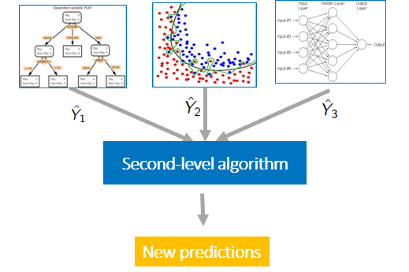
Ensemble Learning
Decision Tree / Bootstrap / MSE | Bagging / Random Forest / Boosting / Stacking
Stacking

Slide 27
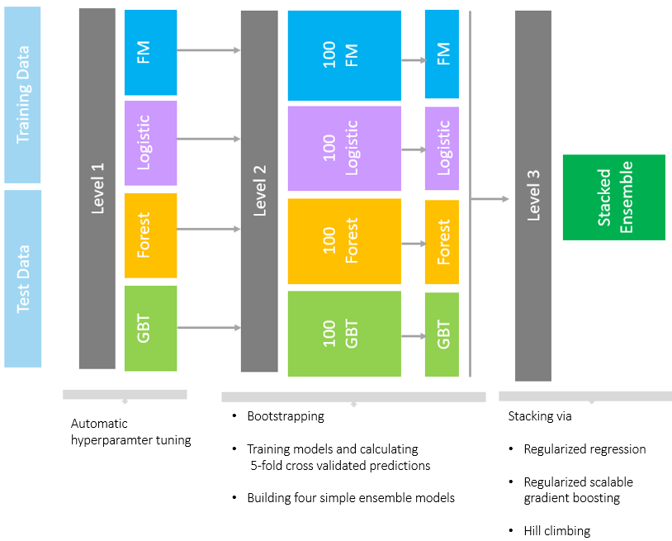
Ensemble Learning
Decision Tree / Bootstrap / MSE | Bagging / Random Forest / Boosting / Stacking
Stacking

Slide 28
Ensemble
Learning
Thank You

